Slide 1



1-mavzu. Oʻquvchilar yutuqlarini baholashda yangicha yondashuvlar

Slide 2

O‘zlashtirishni qanday aniqlash mumkin?

Slide 3
Oʻquvchilar yutuqlarini baholashda yangicha yondashuvlar
Reja:
Baholashga yangicha yondashuvlar;
Baholash shakllari: me’yor yoki mezon asosida baholash;
Baholash turlari: formativ (joriy) va summativ (oraliq) baholash;

Slide 4
BAHOLASH
Baholash - ta’limning joriy va yakuniy bosqichlarida o‘quvchilar faoliyati to‘g‘risidagi ma’lumotlarni to‘plash va tahlil qilish jarayonidan iborat.
Baholashdan ko‘zlangan maqsad –
o‘quvchilarning bilim, ko‘nikma va kompetensiyalarining DTS da belgilangan talablarga mosligini aniqlash;
o‘quvchilarning bilim olishga bo‘lgan qiziqishlarini rag‘batlantirish;
o‘quvchilar bilan qaytar aloqani o‘rnatish va u asosida ta’lim jarayoniga tuzatishlar kiritish;

Slide 5
BAHOLASHGA YANGICHA NAZAR
Baholash turlari:
Me’yorga asoslangan baholash
Mezonga asoslangan baholash

Slide 6
BAHOLASHGA YANGICHA NAZAR
5
5
Joriy baho
Oraliq nazorat ishi bahosi

Slide 7
MEZONGA ASOSLANGAN BAHOLASH
Mezonga yo‘naltirilgan ta’lim texnologiyasining asosiy jihati bu belgilangan standart va dastur talablariga muvofiq to‘liq o‘zlashtirishning belgilarini aniqlash va uning muayyan etalonini (mezonini) ifodalashdan iborat.
Mezonga asoslangan baholash - baholanuvchining ta’lim jarayonida qo‘lga kiritgan natijalarini, bilim, ko‘nikma va kompetensiyalarini oldindan belgilangan o‘quv maqsadlari asosida ishlab chiqilgan hamma uchun umumiy va bir xil mezonlarga ko‘ra taqqoslash va o‘lchashdan iborat bo‘lgan baholash shaklidir.

Slide 8
MEZONGA ASOSLANGAN BAHOLASH
Mezonga asoslangan baholashning asosi – ilmiy asoslangan ta’lim maqsadlaridan iborat.
O‘quvchilar tomonidan ongli qabul qilingan va anglangan ilmiy asoslangan o‘quv maqsadlari - o‘qituvchi va o‘quvchilar faoliyati ma’nolarining yaqinlashishiga olib keladi, ta’limning shaxsga yo‘naltirilganligini ta’minlaydi.
Maqsadlar aniq (konkret), korrekt va erishib bo‘ladigan tarzda ifodalanishi zarur.

Slide 9
Aniq belgilangan baholash mezonlari asosida baholash oʻquvchiga ham oʻqituvchiga ham quyidagi xulosalarni olish uchun xizmat qiladi: oʻquvchi oʻrganishning qaysi bosqichida? oʻquvchi qanday harakatlanmoqda (taʼlim jarayonida qayerga tomon yoʻnalgan)? u kutilgan natijalarga erishishi uchun nimalarga eʼtibor qaratish lozim?
Mezonlarga asosan baholashning birlamchi maqsadi oʻquvchilarning natijalari toʻgʻrisida obyektiv maʼlumotlarga ega boʻlish hamda ushbu maʼlumotlarni manfaatdor tomonlarga (maktab maʼmuriyati, oʻqituvchi, oʻquvchi, ota-ona) yetkazish.
MEZONGA ASOSLANGAN BAHOLASH
MEZONGA ASOSLANGAN BAHOLASH

Slide 10
MEZONLAR ASOSIDA BAHOLASH TIZIMI
Mezonlar asosida baholash tizimi
formativ (shakllantiruvchi) yoki joriy baholash va
summativ (jamlanuvchi) yoki oraliq (yakuniy) baholashni o‘z ichiga oladi.

Slide 11
FORMATIV BAHOLASH
Formativ baholash sinfda yoki uydagi ta’lim olish jarayonida bilim va ko‘nikmalarni o‘zlashtirish darajasini aniqlashga mo‘ljallangan.
U har xil shakllarda olib boriladi va o‘qituvchi va o‘quvchiga o‘z faoliyatlarini tuzatishga, yuzaga kelishi mumkin bo‘lgan muammo va kamchiliklarni bartaraf etishga imkon beradi.
Odatda formativ baholar choraklik baholarni chiqarishda hisobga olinmaydi.
Lekin, o‘tish davrida choraklik baho chiqarishda fotmativ baholarning o‘rtachasi bitta summativ baho sifatida hisobga olinishi ham mumkin.

Slide 12
SUMMMATIV BAHOLASH
Summativ baholashga o‘quv dasturi bo‘limlari tugaganda, chorak va yil oxirida o‘tkaziladigan oraliq va yakuniy baholashlar kiradi.
Summmativ baholash nazorat ishlarini bajarish natijalari bo‘yicha mezon asosida amalga oshgiriladi.
Yil davomida bajariladigan loyiha ishi natijasi ham bitta summativ baho sifatida hisobga olinadi.
Summativ baholash uchun qo‘yilgan baholar fan bo‘yicha choraklik, yillik yakuniy baholarini belgilash uchun asos bo‘ladi.
Baholash mezonlari haqida o‘quvchilar, o‘qituvchilar, ota-onalarning oldindan xabarlari bo‘lishi lozim.

Slide 13
Blum
taksonomiyasi
Yaratish
Tushunish
Bilish
Qo‘llash
Tahlil
Baholash
3-daraja
2-daraja
1-daraja

Slide 14
O‘ZLASHTIRISH DARAJALARI
Shuningdek, mezong asoslangan baholashda o‘quvchilarning o‘zlashtirish darajalarini aniqlab olish talab qilinadi.
Odatda o‘zlashtirishning uchta darajasini ajratish mumkin:
1-daraja - bilish va tushunish (tanib olish faoliyati);
2-daraja – qo‘llash (algoritm);
3-daraja – mulohaza yuritish (ijodiy).

Slide 15
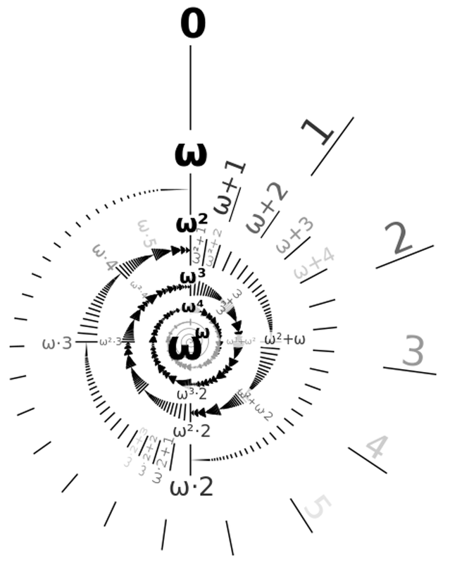
Amaliy topshiriq

Slide 16



Guruhlarda ishlash va taqdimot (35 minut).
A guruh uchun topshiriq
5-sinf “Berilgan miqdor va nisbatga ko‘ra boshqa miqdorni topish” mavzusi bo‘yicha “bilish va tushunish” darajasiga doir formativ baholash topshirig‘ini tuzing.
B guruh uchun topshiriq
5-sinf “Berilgan miqdor va nisbatga ko‘ra boshqa miqdorni topish” mavzusi bo‘yicha “qo‘llash” darajasiga doir formativ baholash topshirig‘ini tuzing.
C guruh uchun topshiriq
5-sinf “Berilgan miqdor va nisbatga ko‘ra boshqa miqdorni topish” mavzusi bo‘yicha “mulohaza yuritish” darajasiga doir formativ baholash topshirig‘ini tuzing.
D guruh uchun topshiriq
5-sinf “Nisbatlar” bobi bo‘yicha “bilish va tushunish” darajasiga doir summativ baholash topshirig‘ini tuzing.
E guruh uchun topshiriq
5-sinf “Nisbatlar” bobi bo‘yicha “qo‘llash” darajasiga doir summativ baholash topshirig‘ini tuzing.
F guruh uchun topshiriq
5-sinf “Nisbatlar” bobi bo‘yicha “mulohaza yuritish” darajasiga doir summativ baholash topshirig‘ini tuzing.

Slide 17



X U L O S A

Slide 18
Faol ishtirokingiz
uchun rahmat!

